Slide 1
Светофор руками детей
Группа «Познайки»

Slide 3
Лаврентий – слепил отличный светофор

Slide 4
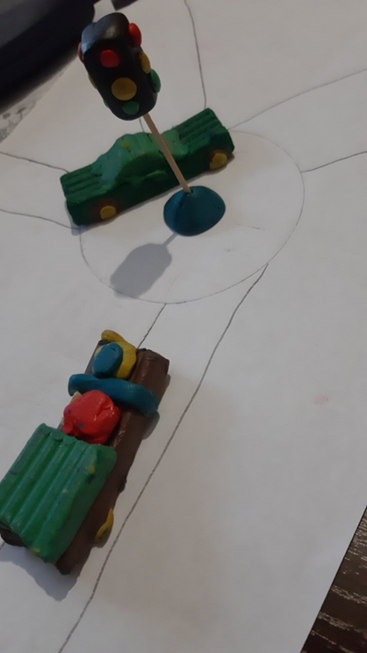
Максим слепил целую автостраду

Slide 5
Лиза продемонстрировала нам свой светофор

Slide 6
Светофор слепила Вика

Slide 7
Саша отлично справился с заданием

